Slide 1
2D欺骗攻击面部活性检测
9 组

Slide 2
目录
01
02
03
研究目的
研究方向
研究方法

Slide 3
PART 1
研究目的

Slide 4
当今社会人脸识别已经得到了广泛应用，然而传统的人脸识别系统往往没有考虑恶意攻击者的存在。攻击者可以伪装成系统授权的人，从而获得对系统的非法访问。
比较典型的例子是二维欺骗攻击，它通过使用有效用户的二维面部副本来迷惑系统，是一种最常见的攻击方法，因为一个人的图像或视频是很容易获取且高度可复制的。

Slide 5
二维欺骗攻击：
照片攻击
视频攻击
模拟面具攻击
Notes:
照片攻击通过在一张纸上或电子屏幕上使用合法用户的照片来逃避检测；
而视频攻击通过在电子设备上使用授权人员的视频来误导系统；
在模拟面具攻击中，对手戴着一个2D面具伪装成授权人员。

Slide 6
防御措施
人脸活跃度检测，又称人脸欺骗检测，是为了抵御二维欺骗攻击而设计的检测手段。
人脸活跃度检测可以在人脸识别过程开始前确定图像是来自真实的还是虚假的主体。可疑图像会被过滤，而不会被传送到识别系统。

Slide 7
PART 2
研究方向

Slide 8
人脸活度检测可分为基于软件和基于硬件两种方式：
基于软件的方法上，通过分析被测试图像的纹理、结构信息、活度标志以及所捕获图像的质量等数据来进行判别检测。
基于硬件的方法则是通过在识别系统中嵌入设备来获取被测试者的额外信息，例如体表温度等。
Notes:
软件：分析被测的纹理、结构信息、活性等，以及所捕获图像的质量。这些方法通常对环境因素敏感，如光照条件差、图像噪声大等。因此，在这种情况下，其检测精度明显下降。
硬件：嵌入设备，比如红外检测，检测温度。虽然会让分析更为准确，但是安装一般较为麻烦且费用昂贵。

Slide 9
PART 3
研究方法

Slide 10
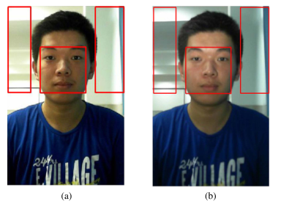
数据
Notes:
不同光照环境下的正脸照片 以及 攻击照片（以模拟面具的照片作为攻击者）
脸部区域 $I_{n}^{F}$ （蓝色区域）
背景区为右上角和左上角的矩形区域 $I_{n}^{BG}$ （绿色区域）

Slide 11
思路：
对比合法用户和恶意用户的图像差异；
针对性地设计人脸信息的描述符，提取特征值；
通过算法增大差异；
进行测试优化。
Notes:
利用检测对象图像的标准差和灰度差均值获取人脸结构信息的描述符

Slide 12
研究方法
通过研读相关论文研究基于软件的人脸活跃度检测；
基于论文进行检测原理分析；
尝试复现优化；
进行测试，通过攻击照片的通过比率来评估结果。

Slide 13
THANKS!

